Slide 1
Mitglieder

Slide 2
Was ist die AGM AG Mitgliedergewinnung- und Pflege
Die KjG ist einer der größten konfessionellen Kinder- & Jugendverbände
Als Bundesverband stehen wir für die Interessen und Bedürfnisse unserer Mitglieder ein. So werden wir als eine laute Stimme in Kirche und Politik wahrgenommen.
Damit das so bleibt, brauchen wir immer neue Mitglieder.
Dafür ist die AGM ist zuständig und hat schon einige Kampagnen und Projekte in diesem Bereich durchgeführt.

Slide 3
Mitgliederorientierung
Was ist das und wozu brauche ich das?
Definition: Mitgliederorientierung umfasst sämtliche Maßnahmen der Analyse, Planung, Durchführung und Kontrolle, die der Gewinnung, Zufriedenheit und Bindung der Mitglieder des Vereins mit dem Ziel des gegenseitigen Nutzens dienen.
Erklärung: Die Welt und ihre Menschen sind im durchgehenden Wandel. So muss es auch ein Kinder- und Jugendverband sein um den Anforderungen der Mitglieder gerecht zu werden. Daher müssen auch Strukturen ständig angepasst werden. Dennoch müssen langfristig Mitglieder geworben und gehalten werden. Hierzu nutzt man die drei Säulen der Mitgliederorientierung.

Slide 4
Mitgliederorientierung
Struktur
Mitglieder-
-gewinnung
-zufriedenheit
-bindung

Slide 5
Mitgliedergewinnung
Was ist das und wozu brauche ich das?
Definition: Mitgliedergewinnung umfasst sämtliche Maßnahmen die sich mit den eigenen Angeboten unter dem Aspekt der Attraktivität für Nichtverbandsangehörige auseinandersetzen. Dies gilt nicht nur für öffentliche Aktionen sondern auch für die allgemeine Präsenz des Verbandes.
Erklärung: Ein Verband braucht Mitglieder um als solcher zu funktionieren. Es braucht Mitglieder um einen Verband zu gestalten. Bei der Mitgliedergewinnung geht es darum eben solche zu werben. Ob auf Aktionen, bei Bildungsveranstaltungen oder sonst wo. Mitglieder müssen eben gewonnen werden.

Slide 6
Mitgliederzufriedenheit
Was ist das und wozu brauche ich das?
Definition: Mitgliederzufriedenheit umfasst sämtliche Maßnahmen, die dafür sorgen, dass bereits gewonnene Mitglieder glücklicher in der Verbandsstruktur sind. Angebote sind auf sie angepasst, diese werden gefördert und sind ein Teil der Verbandsstruktur.
Erklärung: Es gibt viele verschiedene Angebote und Projekte in einem Verband. Aber erreicht man damit auch die Zielgruppe? Die eigenen Mitglieder sind das wichtigste in einem Verband und sollten immer oberste Priorität haben. Hier gilt es zu schauen, ob die Angebote auf die eigenen Mitglieder angepasst sind, wie zufrieden diese mit den Angeboten sind und was man tun kann um Mitglieder für den Verband zu begeistern.

Slide 7
Mitgliederbindung
Was ist das und wozu brauche ich das?
Definition: Mitgliederbindung umfasst sämtliche Maßnahmen, die ein Mitglied dazu bewegen langfristig Teil des Verbandes zu bleiben. Es geht hier um die Analyse der Anforderungen der Mitglieder an den Verband und im Rückkehrschluss der Anpassung der eigenen Angebote.
Erklärung: Mitglieder zu generieren ist die eine Sache, bleiben diese aber nicht langfristig im Verband ist dies ein schlechtes Zeichen. Es geht darum den Anforderungen der Mitglieder gerecht zu werden, in dem man sich ein Stück weit der Lebenswelt dieser anpasst und es für sie lohnenswert macht ein Teil des Verbandes zu sein.

Slide 8
Die Mitgliederkette
Mitgliedergewinnung – Mitgliederzufriedenheit - Mitgliederbindung
Es gibt sozusagen eine Erfolgskette: Wenn ein Verband zielgruppenorientiert ist und die Bedürfnisse seiner Mitglieder befriedigt, dann erzielt er eine hohe Mitgliederzufriedenheit und eine hohe Mitgliederbindung.
Mitglieder-gewinnung
Mitglieder-zufriedenheit
Mitglieder-bindung

Slide 9
Die Mitgliederkette
Das hat vier Vorteile:
Zufriedene Mitglieder bleiben im Verband. Eine Parallele zur Unternehmenswelt: Ein*e Kund*in, den*die ich bereits habe, ist viel interessanter als ein*e Kund*in, den*die ich noch nicht habe. Mit dem*der bin ich im Gespräch, von dem*der weiß ich, was er*sie will.
Ein zufriedenes Mitglied redet gut über den Verband und wirbt so neue Mitglieder –Nachbar*innen oder Freund*innen.
Ein zufriedenes Mitglied engagiert sich wesentlich eher freiwillig im Verband.
Es ist ungleich schwierig und aufwendiger ein neues Mitglied zu werben, als ein bestehendes zu halten

Slide 11
Fazit
Strategie Verstehen der Mitgliederorientierung als erfolgsrelevante Strategie für Verbände
Konzeption Umsetzung der Mitgliederorientierung durch Orientierung an den Beziehungsstufen
Stellhebel Fokussierung auf Verbundenheit und Interpretation der Gebundenheit als unterstützende Maßnahme des Mitgliederbindungsmanagements
Perspektivenwechsel Lösen von der eigenen Perspektive und Verstehen der aus Mitgliedersicht relevanten Qualitätsmerkmale
Messung Professionalisierung der Messung der Mitgliederzufriedenheit als Grundlage für ein systematisches Management von Mitgliederorientierung

Slide 12
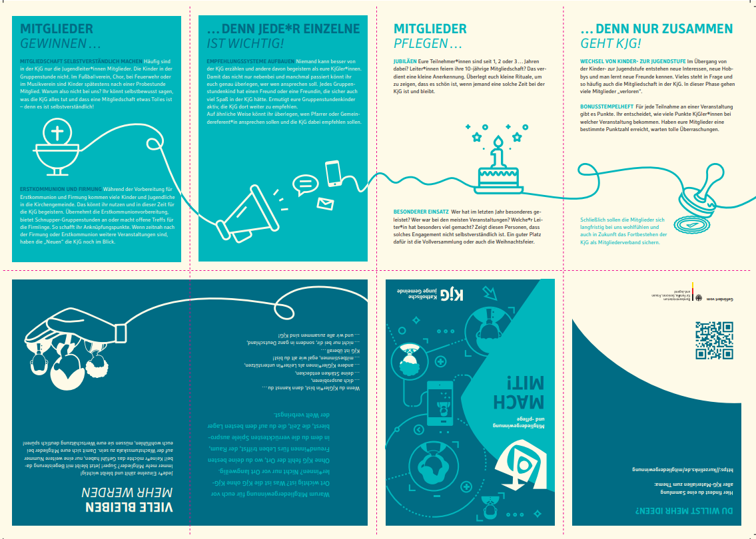
Unser Flyer:

